Slide 1
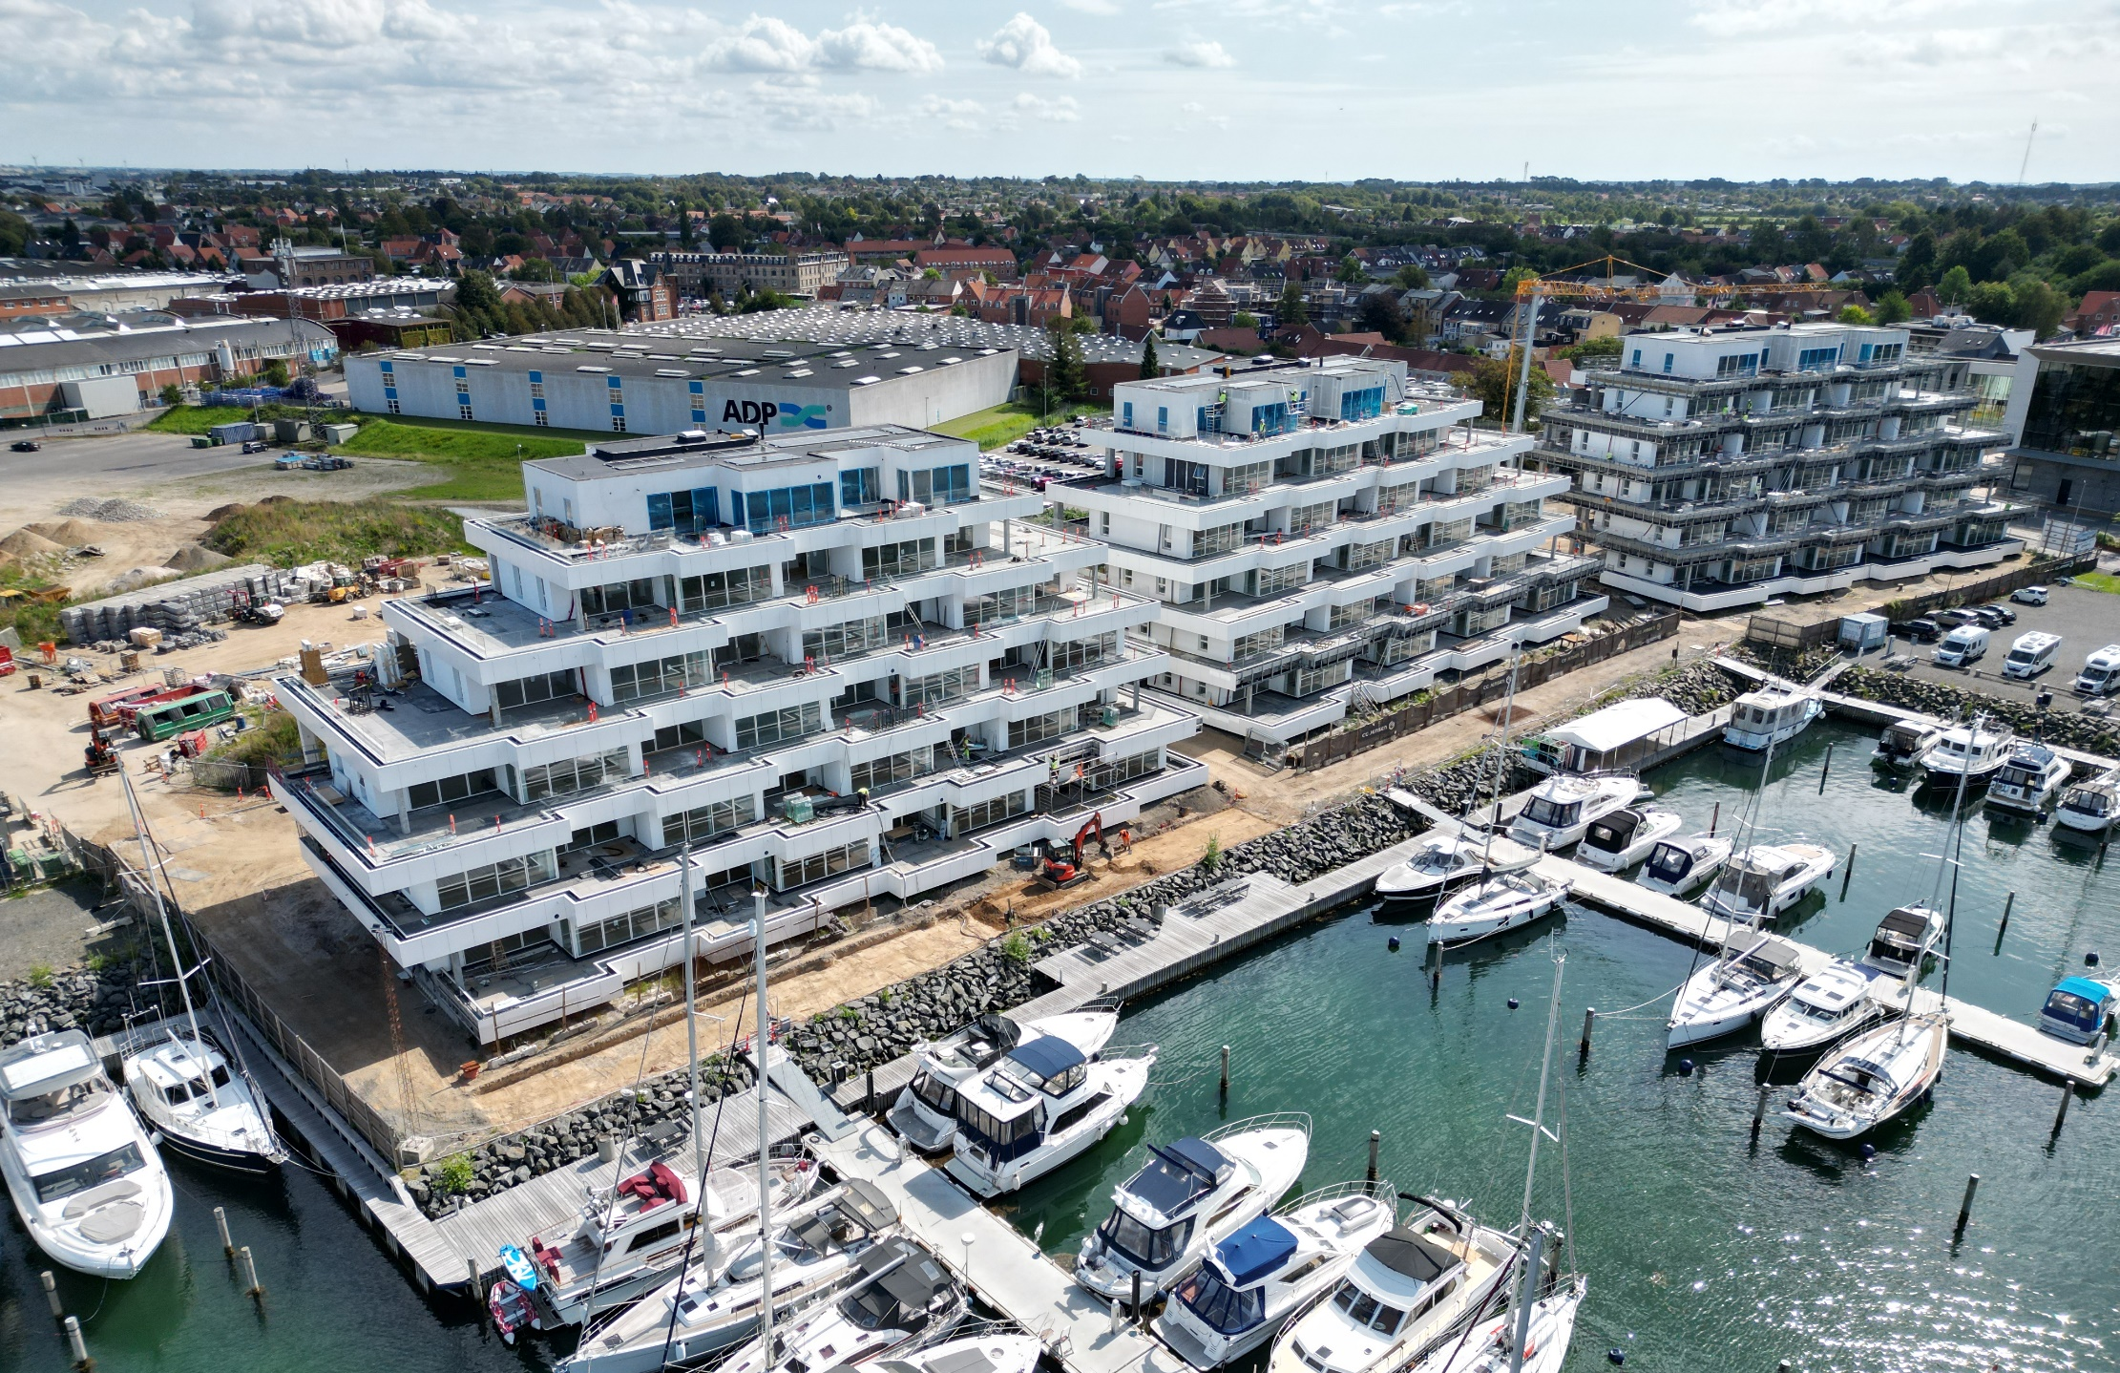

Kulgrunden, Middelfart
Totalentreprise
Unik byggesag
Grunden ved havnen blev i mange år benyttet til oplagring af kul. Nu opfører CG Jensens 55 nye luksuslejligheder på Middelfarts Havne-promenade med udsigt til både den gamle og den nye Lillebæltsbro.
Ikke kun beliggenheden er unik, også opbygningen af lejlighederne er speciel. Hver lejlighed er unik, hvilket medfører en interessant råhus-entreprise med udfordrende planløsninger og udendørs terrasser. Bygningskroppen med sin hældning giver desuden udfordringer i forhold til blandt andet bærelinjer og placering af skakter.
Byggeriet består af tre markante pyramideformede boligblokk, der udføres i lyse bæredygtige kvalitetsmaterialer med høj styrke og lang levetid.
Boligkomplekset bliver på syv etager, når en højde på 27 meter og omfatter 8.000 m² boliger plus 5.000 m² tagterrasser. Lejlighederne bliver på mellem 100 og 160 m² og får alle en stor vestvendt udsigts-terrasse. Der udføres parkering under boligerne.
Konstruktionen er en søjle/drager/plade konstruktion, som udføres i beton med tilslag af hvid cement.
CG Jensen har udført alle pæle- og betonarbejder i egenproduktion.
Beliggenhed
Middelfart
Byggetype
Nybyggeri, boliger
Kunde
Nissen Construction & Development ApS.
Arkitekt
Christensen og Co
Ingeniør
ISC Rådgivende ingeniører - Kolding
Byggeperiode
11.2020-04.2022
Omfang
13.000 m²
Entrepriseform
Totalentreprise
Projekt nr.
130811
Kontraktsum
Fortrolig
DK-Fabriksparken 37
2600 Glostrup
Tlf: +45 43 44 68 00
info@cgjensen.dk
www.cgjensen.dk

